Slide 1


Slide 2


Slide 3


植树节的来历
孙中山是中国近代史上最早意识到森林的重要意义和倡导植树造林的人。
1979年，第五届全国人民代表大会决定，每年的孙中山逝世纪念日--3月12日为我国的植树节，以纪念一贯倡导植树造林的孙中山先生。

Slide 4
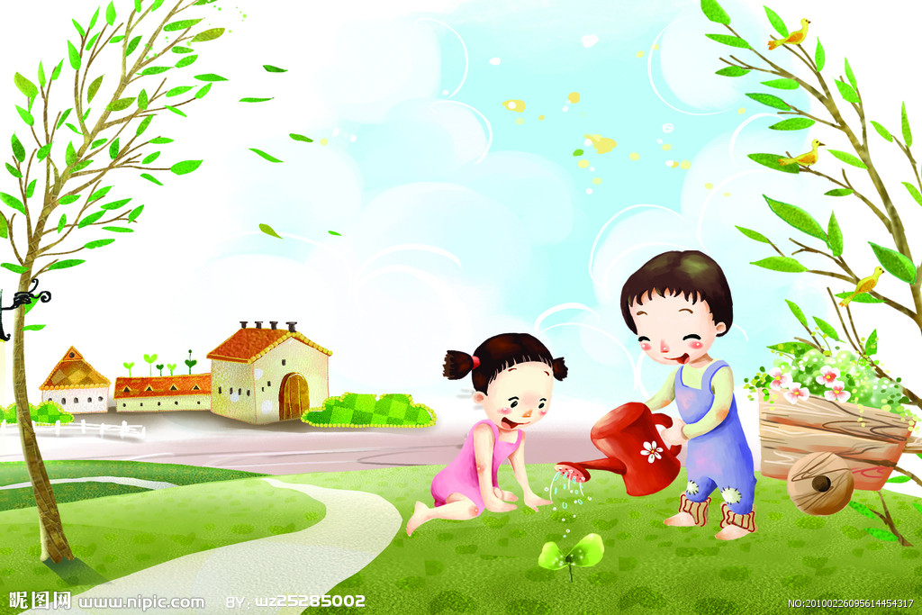
走，我们去植树
第一课时
第二课时

Slide 5

植树 沟渠 荒滩
栽种 音符 版图
乖乖 和煦 回荡
绿色工厂 欢声笑语

Slide 6
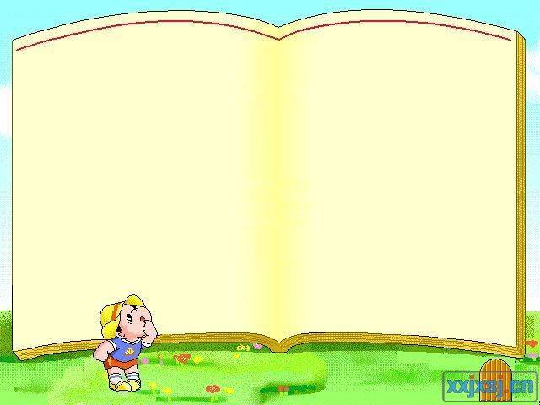
学习第一、二自然段
诗歌写的是什么季节？如何体现的？
表现人物的什么心情？如何体现的？

Slide 7

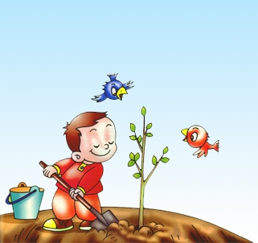
迎着和煦的春风，
迈开轻快的脚步，
亲爱的少先队员们，
走，我们一起去植树！
和煦
轻快

Slide 8

用欢快的语气读一读！
荒滩，沟渠，
山坡，公路……
到处回荡着红领巾的欢声笑语，
伴随着金色童年的是一棵棵青翠的小树。
到处
欢声笑语

Slide 9
走，我们一起去植树！

Slide 10
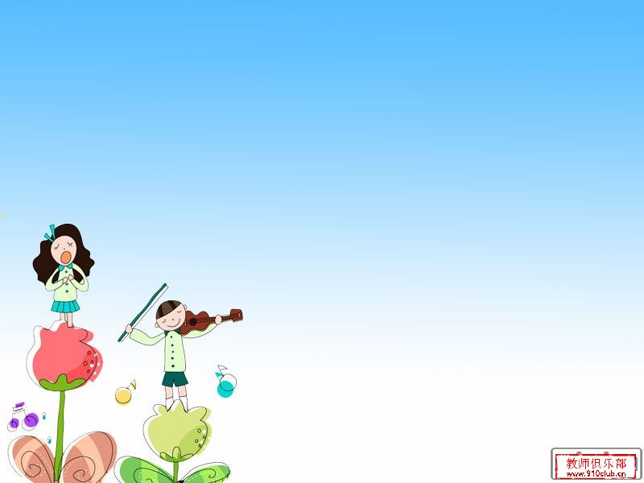

再见

Slide 11

学习第三~~六自然段
交流讨论
少先队员为什么要植树？
（植树有哪些益处）
一人选择一个自然段来赏析。
第三节
第四节
第五节
第六节

Slide 12

绿色工厂——健康 幸福
一棵树就是一座绿色工厂，
片片树叶都是快乐的音符，
给我们送来清新的空气，
让每个人都健康、幸福。
绿色工厂

Slide 13
一棵树就是一座绿色的工厂……让每个人都健康、幸福。
树木的叶片和太阳进行光和作用，吸收二氧化碳，释放氧气，从而净化了空气，减少了环境污染，送来了清新的空气，叶片再锋利的作用下又会发出“哗哗哗”的响声，所以说它是绿色工厂，奏出“快乐的音符”了。 这一切岂不也让 “让每个人都健康、幸福”了吗？

Slide 14
增添新绿——染绿版图
多栽一棵树，
就多增添一片新绿，
亿万棵树连起来，
就染绿了祖国的版图。
染

Slide 15
绿色希望——沙退鸟舞
今天栽下绿色的希望，
明天长成参天的大树。
叫风沙乖乖低头，
让鸟儿翩翩起舞。
绿色的希望

Slide 16
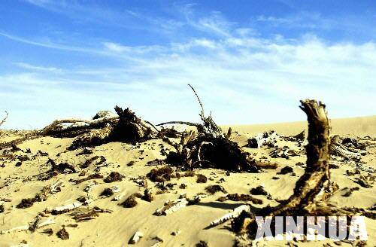
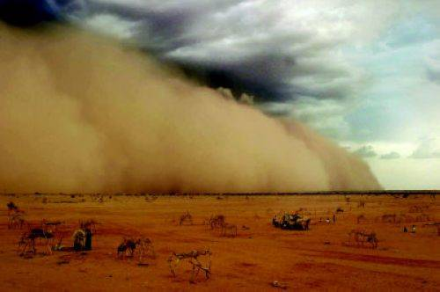
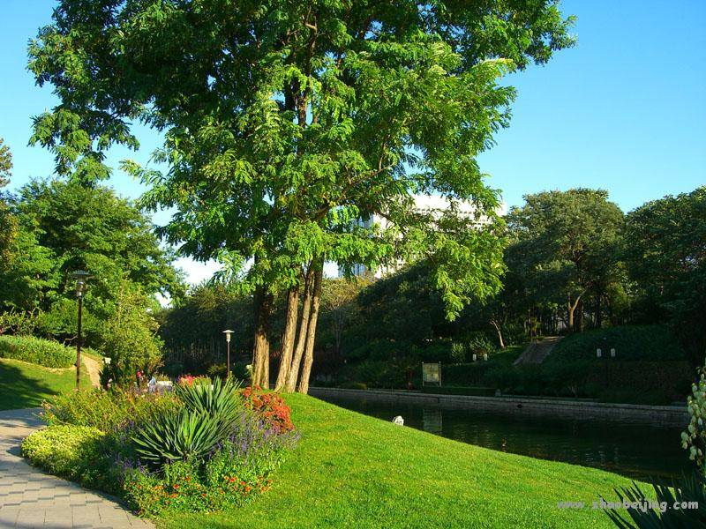

Slide 17
绿色宝库——建设“四化”
森林是人类的朋友，
建设“四化”离不开绿色宝库。
亲爱的少先队员们，
走，我们一起去植树！
建设“四化”

Slide 18
绿色工厂——健康 幸福
增添新绿——染绿版图
绿色希望——沙退鸟舞
绿色宝库——建设“四化”

Slide 19
亲爱的少先队员们，
走，我们一起去植树！

Slide 20
首尾两节通过哪两句呼应的？
第一节与第六节有什么内在的联系吗？
迎着和煦的春风，
迈开轻快的脚步，
亲爱的少先队员们，
走，我们一起去植树！
森林是人类的朋友，
建设“四化”离不开绿色宝库。
亲爱的少先队员们，
走，我们一起去植树！
招呼
号召
读

Slide 21
第一节和第六节在全诗中起到什么作用？
第一节：点明题意，领起下文。
第六节：呼应开头，总结全文。

Slide 22

作业：
1、搜集关于树的古诗、对联、成语、谚语、歇后语。
2、补充习题。

Slide 23
一、从文中找出意思相近的词。
温暖（ ） 轻盈（ ） 增加（ ）
二、填入合适的字词
载 栽 棵 颗 清脆 青翠
满（ ）而归 一（ ）草 （ ）的树苗
（ ）种 一（ ）糖 （ ）的鸣叫

